Slide 1
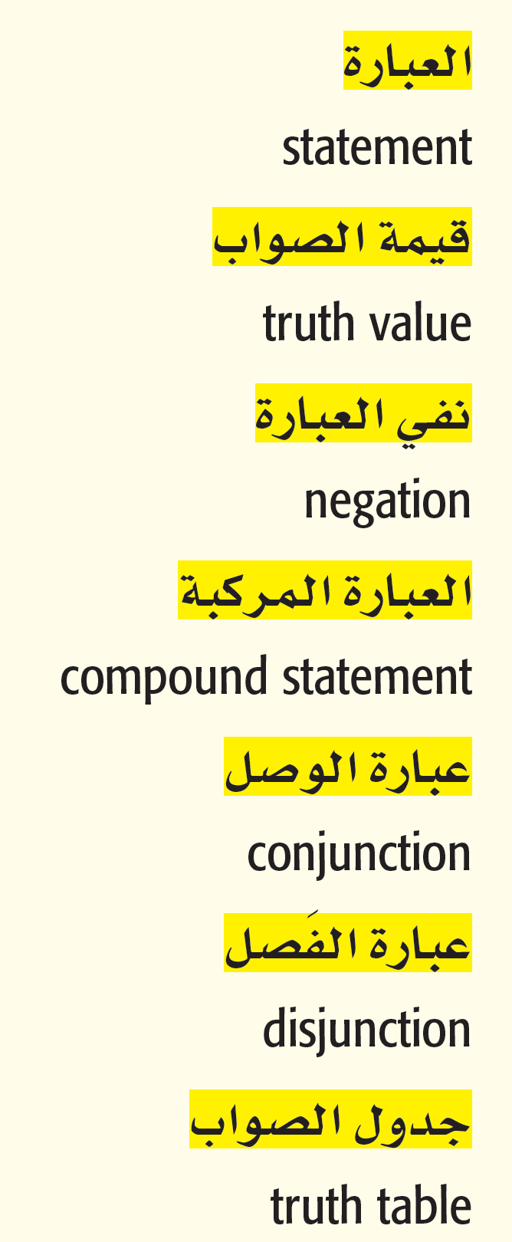
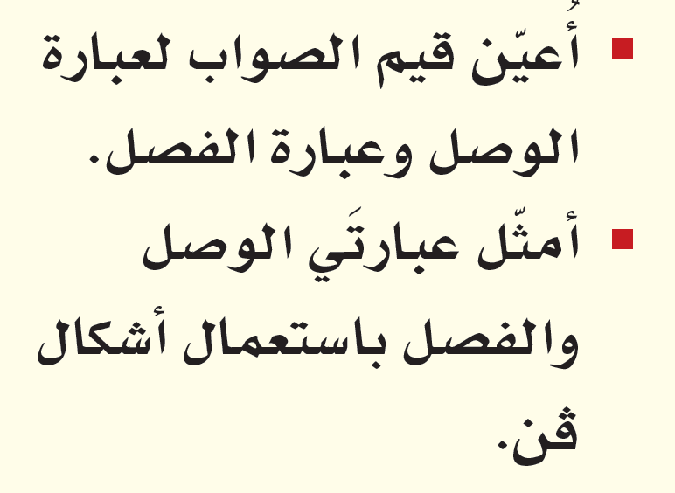
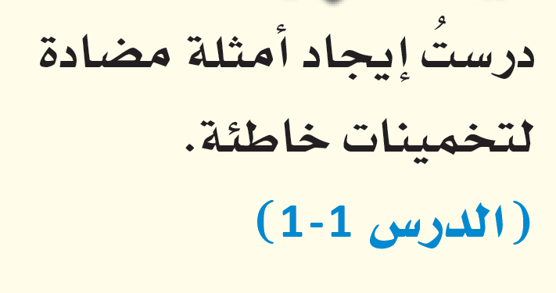
المفردات
الآن
فيما سبق

Slide 2
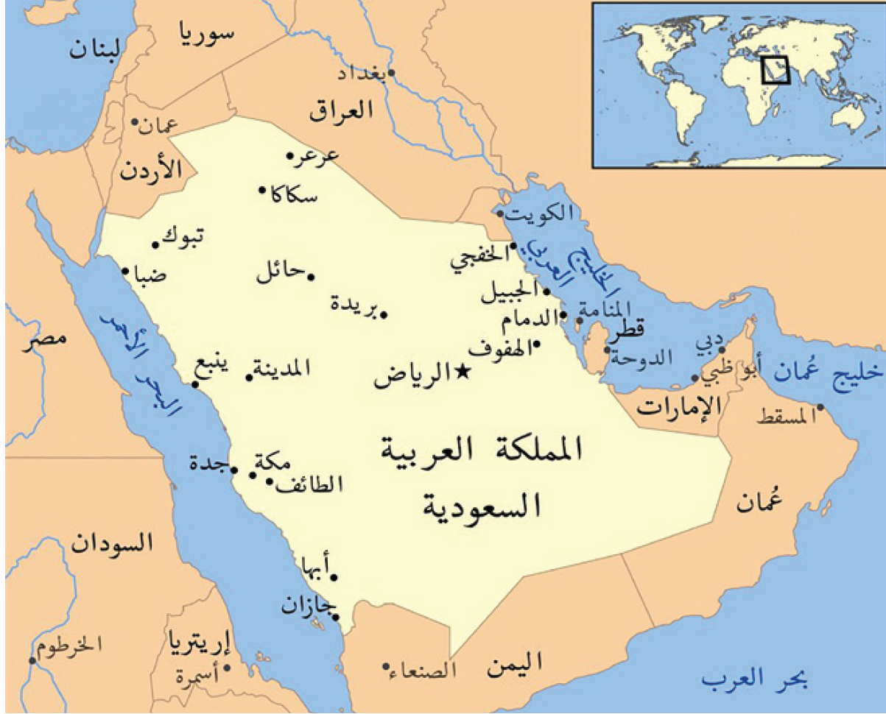
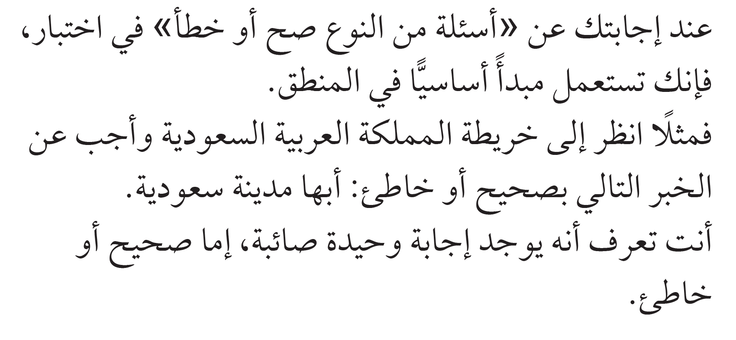
لمــــــــــــــــــــــــــــــــاذا

Slide 3
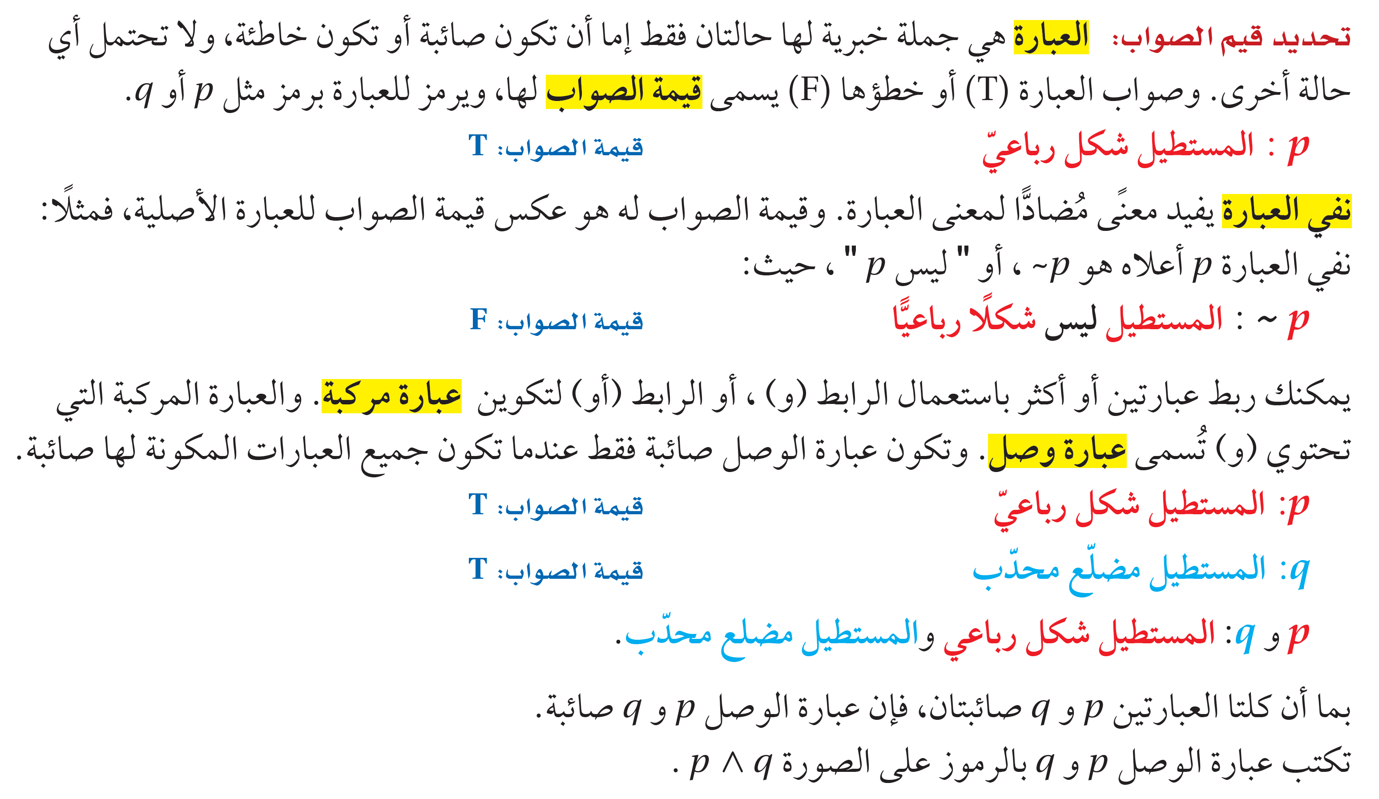

Slide 4

تحقق من فهمك

Slide 5
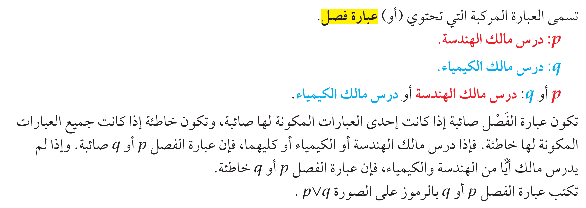

Slide 6
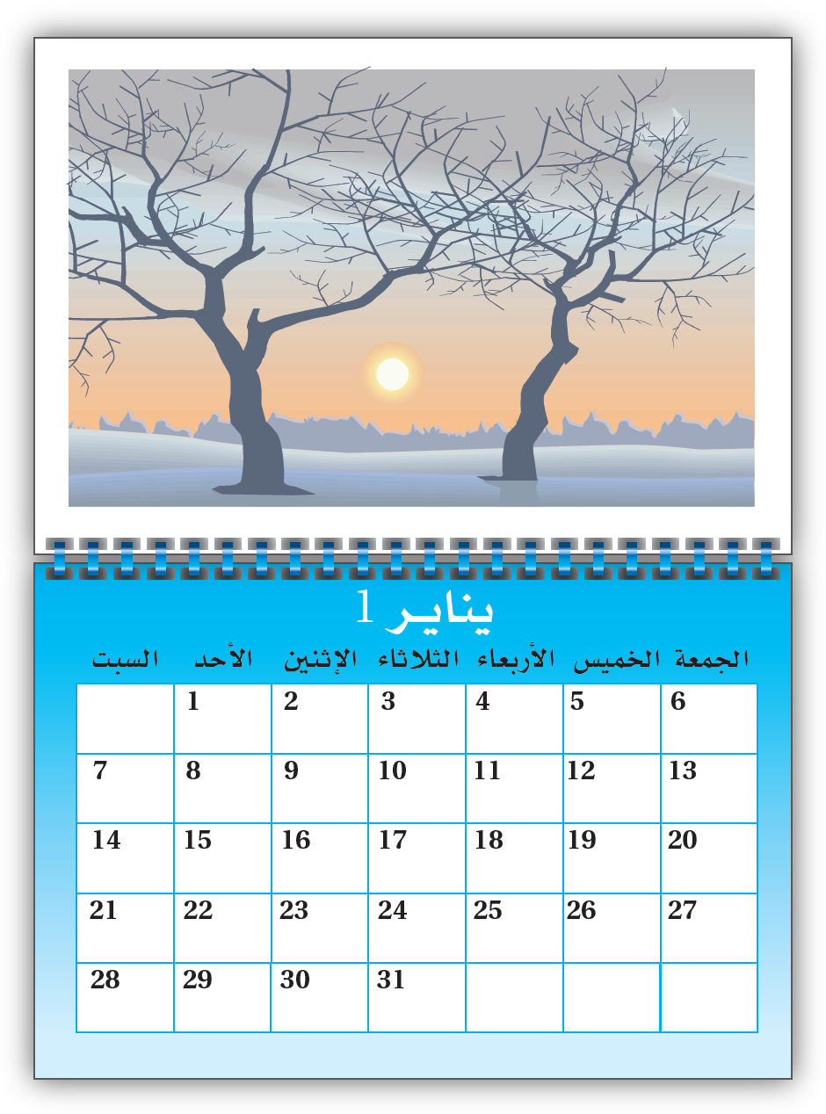
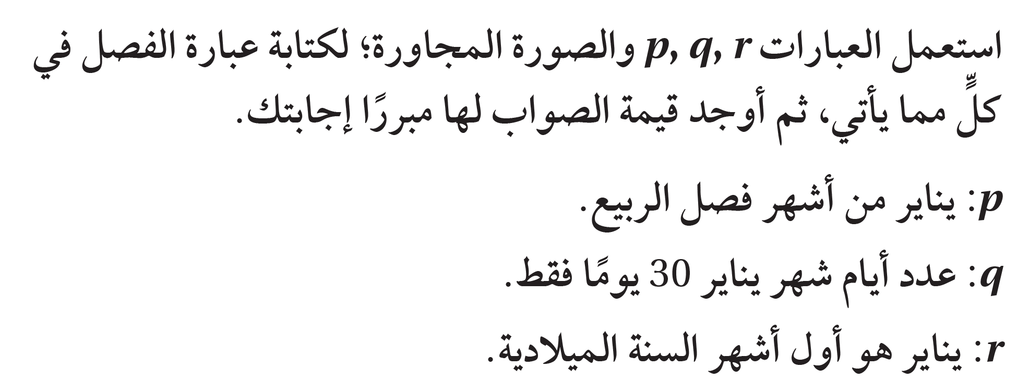
تحقق من فهمك

Slide 7

تأكـــــــــــــــــــــــــــــــــــــــــــــــــد

Slide 8
تأكـــــــــــــــــــــــــــــــــــــــــــــــــد

Slide 9
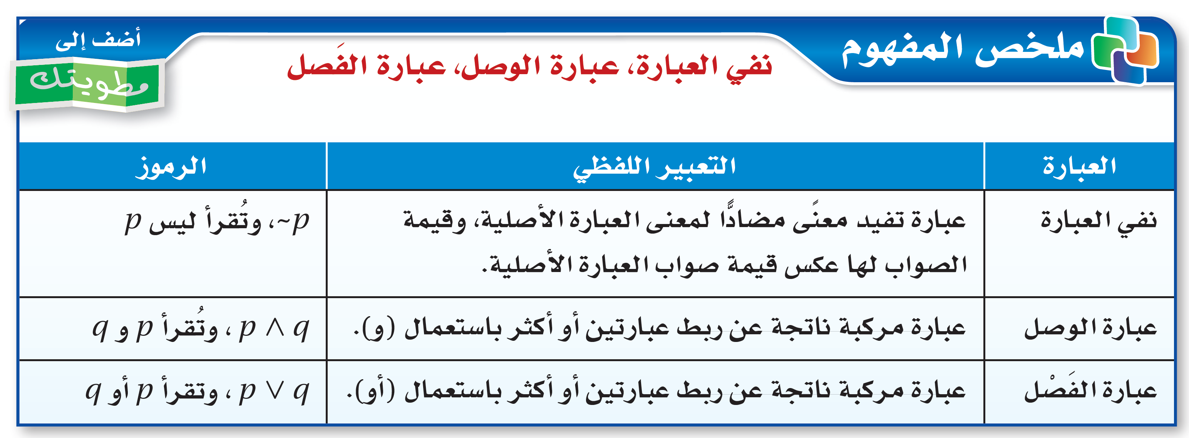

Slide 10


Slide 11

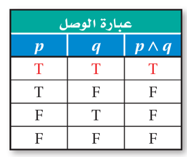
تحقق من فهمك
تذكير

Slide 12

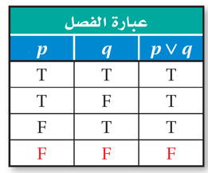
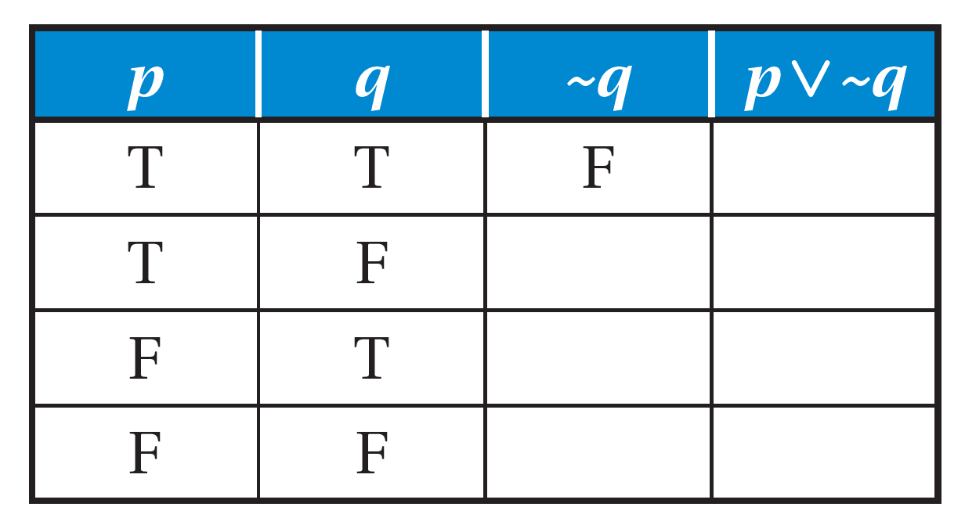
تأكـــــــــــــــــــــــــــــــــــــــــــــــــد
تذكير

Slide 13
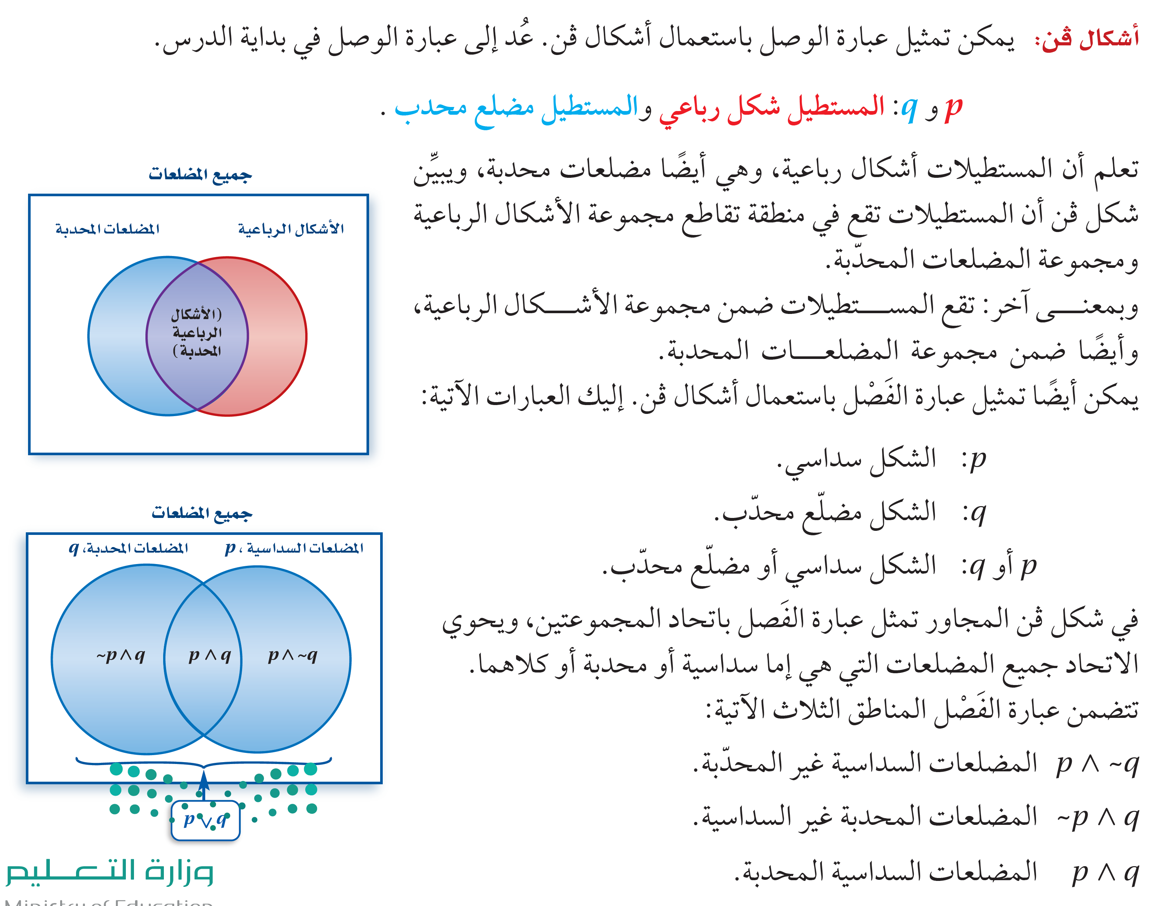

Slide 15
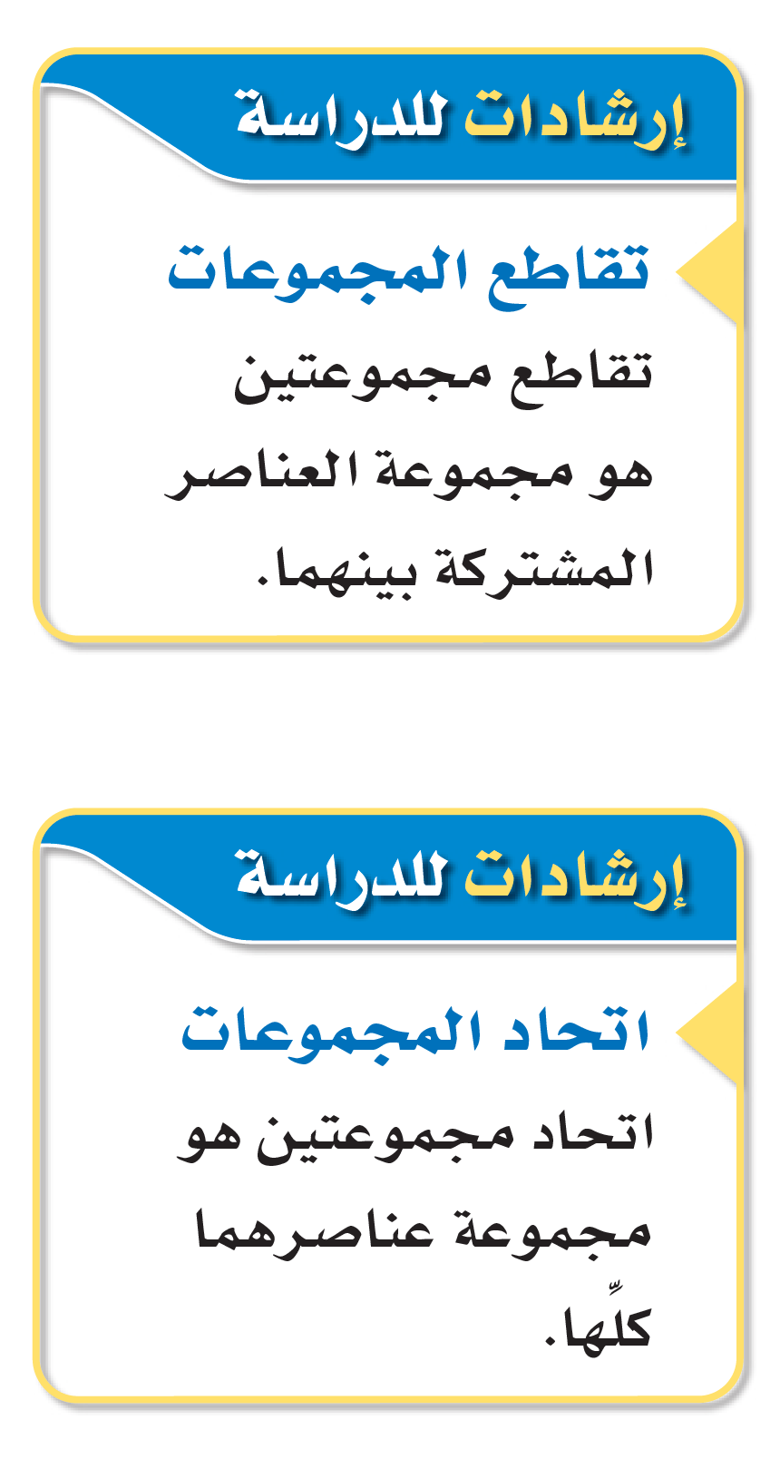

Slide 16
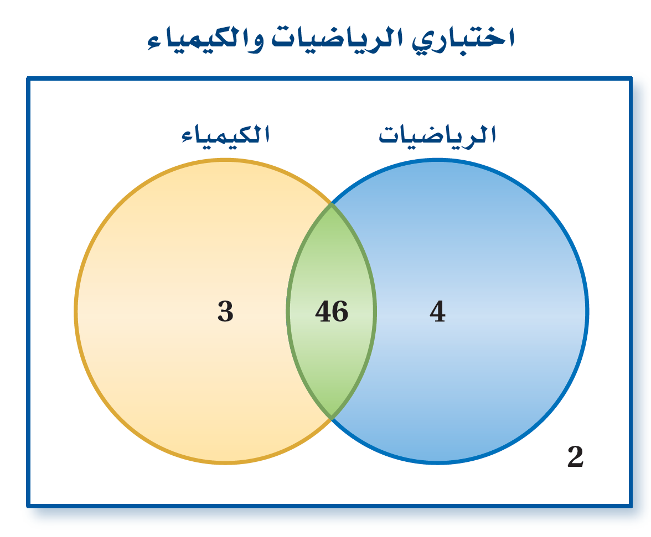
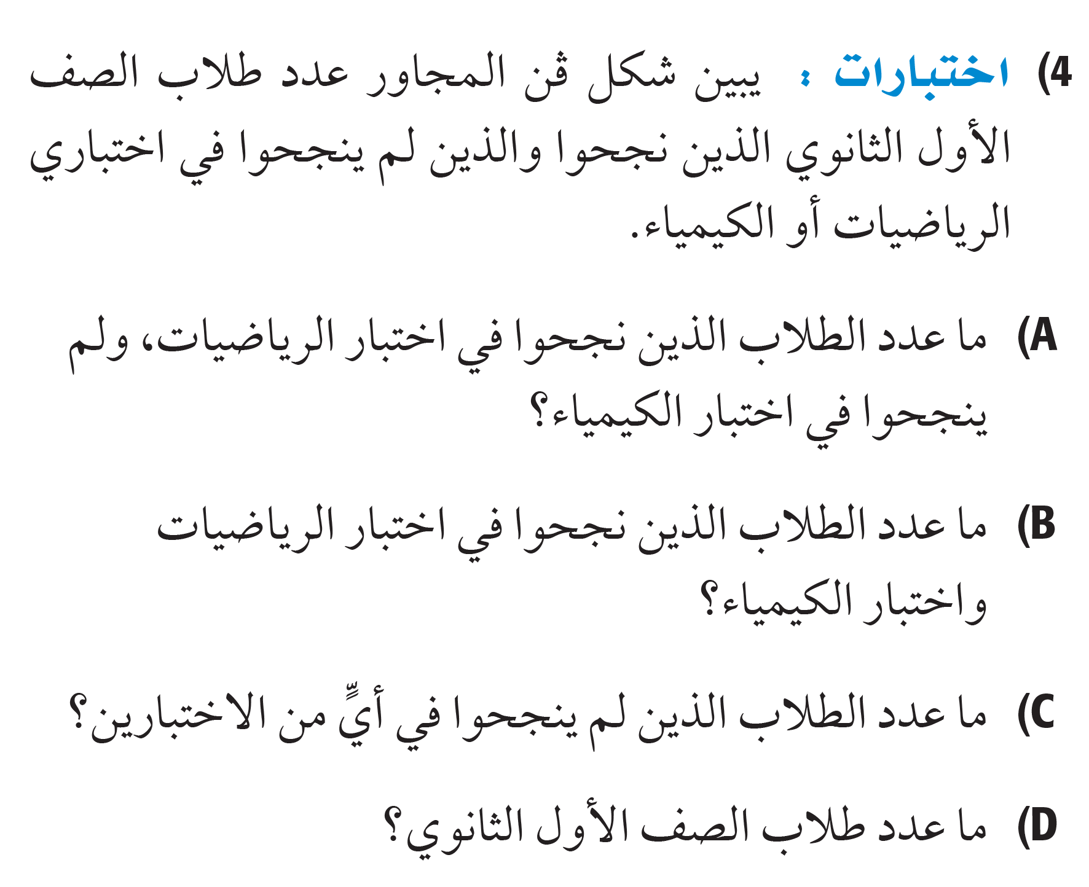
تحقق من فهمك

Slide 17
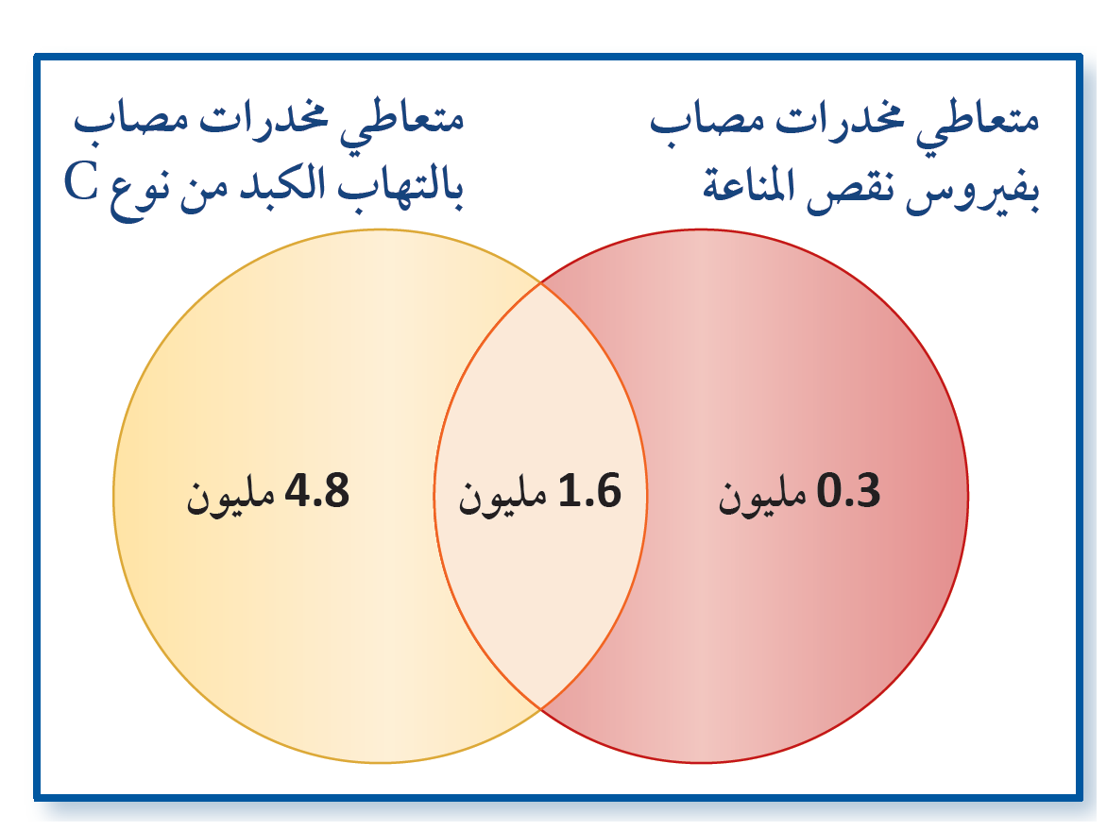
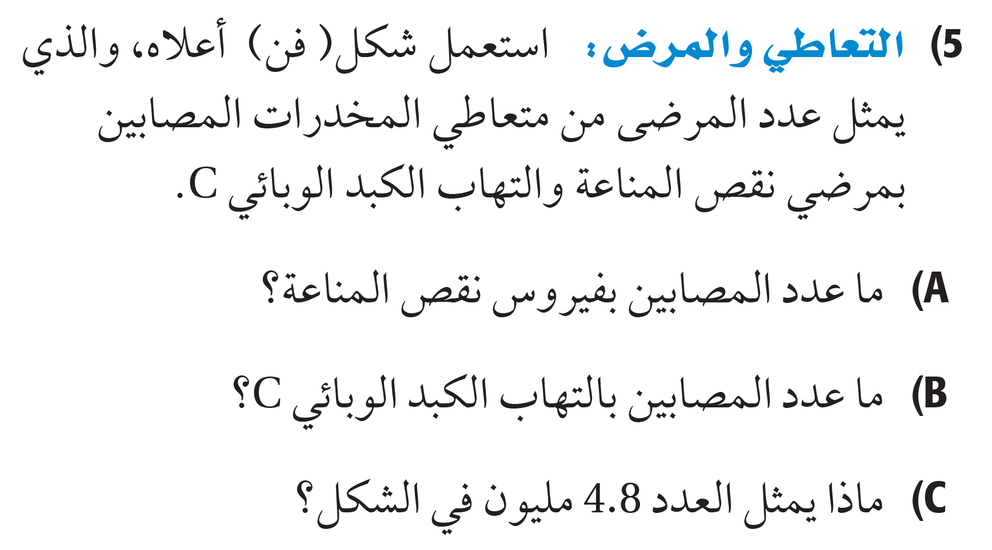
تحقق من فهمك

Slide 18

تأكـــــــــــــــــــــــــــــــــــــــــــــــــد

Slide 19
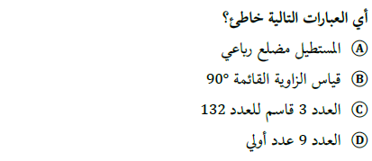
تحصيلي1

Slide 20

تحصيلي2

Slide 21

تحصيلي3

